Slide 1
BUONGIORNO SOLE!
E’ così che iniziavano tutte le giornate di Mimosa…una ragazza dal viso acqua
e sapone incorniciato da boccoli color miele, che cadevano sulle sue morbide spalle
leggeri come la neve.
Mimosa era sempre contenta, non riusciva mai a tenere il broncio, quindi tutte le
mattine si svegliava già con un bel sorriso, apriva la finestra e lo offriva al suo
amico lì in alto, che in realtà rimaneva impassibile a tutto.
Ma lei pareva non dare importanza alla cosa…prima o poi riuscirò a farlo parlare…
diceva sicura…e Mimosa era una tosta.
Una che se si metteva in testa una cosa…mica la mollava…come successe…

Slide 2
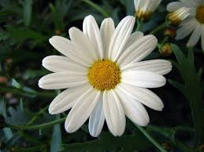
…per quel fiore timido che trovò in un
tiepido pomeriggio nascosto nell’angolo
di un parco…era solo in disparte, quasi
non volersi farsi vedere, l’unico fiore
completamente bianco in mezzo a distese
di petali dalle mille sfumature.
Per tutti quanti lui era quello da evitare
ma per Mimosa no…per Mimosa lui era
quello speciale

Slide 3
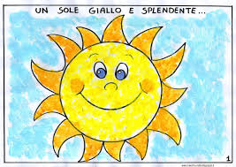
Lo mise sopra il davanzale e lo presentò al suo amico sole, che tanto per
Cambiare rimase zitto, senza far trapelare nessuna emozione.
Anche se a lei sembrò che un raggio venisse nella sua direzione.
Come a dire piacere mio piccolo fiore.
Divennero subito inseparabili, tre amici completamente diversi che avevano
In comune solo i silenzi.
Così passarono la loro vita a raccontarsi ed ascoltarsi con gli sguardi.

Slide 4
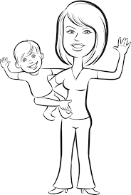
Mimosa divenne una donna meravigliosa,
una moglie premurosa,
una mamma affettuosa,
e una nonna giocherellona.
Finché un giorno , era l’8 Marzo, quella finestra che per
tanti anni aveva fatto entrare le prime luci del sole non
sì aprì, restò chiusa e nessuno sembrava accorgersene.
Ma, all’improvviso scese il buio che fece scomparire le forme del mondo.
Ma solo per un attimo, quando il sole torno ad illuminare
ogni spazio tutto era rimasto uguale al proprio posto,
solo il fiore sul davanzale era diverso,
era diventato giallo…le lacrime del sole lo avevano
toccato e una dolce frase si udiva
nel tramonto:
«Buonanotte Mimosa

